Slide 1
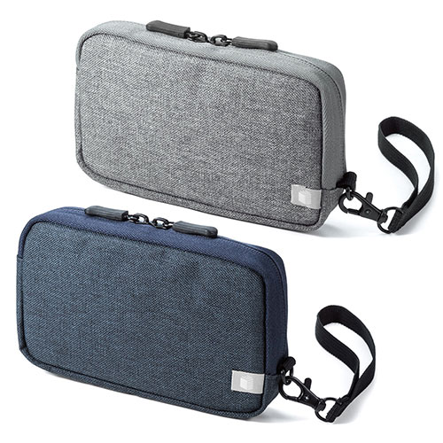


【提案書】
ガジェットポーチ Sサイズ モバイルバッテリー Wi-Fiルーター USBケーブルなど収納
特徴
モバイルバッテリーやUSBメモリ、充電ケーブルなど、細々としたモノをまとめてコンパクトに持ち歩くことができるシンプルなガジェットポーチ。ダブルファスナーで出し入れしやすい点も◎！
納期
納期スペース
仕様
カラー展開：ネイビー・グレー
素材：表装/ポリエステル
サイズ：W170×D32×H95mm（突起部含まず）
重量：約68g
付属品：ストラップ/約W13×165mm（金具含まず）
生産国：中国
備考：メイン収納部有効内寸：W160×D15×H90mm メッシュポケット：W155×H70mm ファスナー付きポケット：W140×H55mm
お見積
お見積りスペース

